Slide 1

«ИНФОРМАЦИОННАЯ СИСТЕМА ПЛАНИРОВАНИЯ ГОРОДСКИХ МЕРОПРИЯТИЙ И СОБЫТИЙ»
Выполнили:
Студенты группы 251-3210
Безруков М.А
Исматова Н.Г

Slide 2
ОБЩЕЕ ОПИСАНИЕ ПРОЕКТА
Назначение: Создание единого официального веб-ресурса для информирования жителей о городских событиях. Замена разрозненных анонсов в соцсетях.
Целевая аудитория:
Пользователи (горожане): Просмотр актуальной афиши.
Администратор (сотрудник мэрии): Добавление и управление анонсами.
Ключевая цель: Простота, оперативность, ясность.

Slide 3
ОСНОВНЫЕ ФУНКЦИОНАЛЬНЫЕ ТРЕБОВАНИЯ
1. Публичный сайт (для всех):
Лента событий: Карточки будущих мероприятий, отсортированные по дате (ближайшие сверху).
Детальная страница: Полная информация о событии (описание, адрес, контакты).
Поиск: Динамическая фильтрация по названию и месту проведения.
2. Закрытый административный раздел:
Управление контентом: CRUD-операции для мероприятий (добавление, редактирование, архивация).
Просмотр всего каталога: Таблица всех событий с поиском и навигацией.
Простая авторизация: Доступ по логину и паролю.
3. Требования к интерфейсу:
Минимализм, ясность, адаптивность под мобильные устройства.
Чистый дизайн с акцентным цветом (синий/зеленый).

Slide 4
ТЕХНИЧЕСКАЯ РЕАЛИЗАЦИЯ И ЕЕ ЭТАПЫ
Технологический стек:
Бэкенд: Python 3.10+, фреймворк Django (встроенная админ-панель, аутентификация).
Фронтенд: HTML-шаблоны Django (Jinja2), Bootstrap 5, минимальный JS.
База данных: SQLite (с возможностью миграции на PostgreSQL).
Архитектура: Монолитное приложение (для скорости разработки MVP).
Ключевые этапы разработки:
Рабочее проектирование и разработка: Создание программы и документации.
Испытания: Проведение приемо-сдаточных тестов.
Внедрение: Подготовка и передача системы Заказчику.
Основные требования:
Надежность, простота развертывания.
Защита от некорректных данных и XSS-атак.
Сопроводительная документация: ТЗ и Руководство пользователя.

Slide 5
Соответствующий требованиям сайт выполнен и размещен по ссылке: https://city-events-ev1f.onrender.com
Ссылка на git команды: https://github.com/nily19022004/city-events

Slide 6
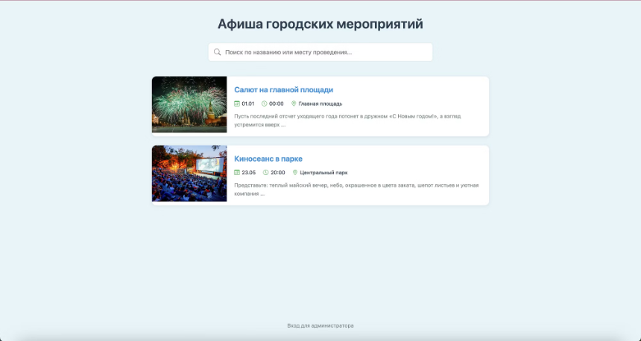
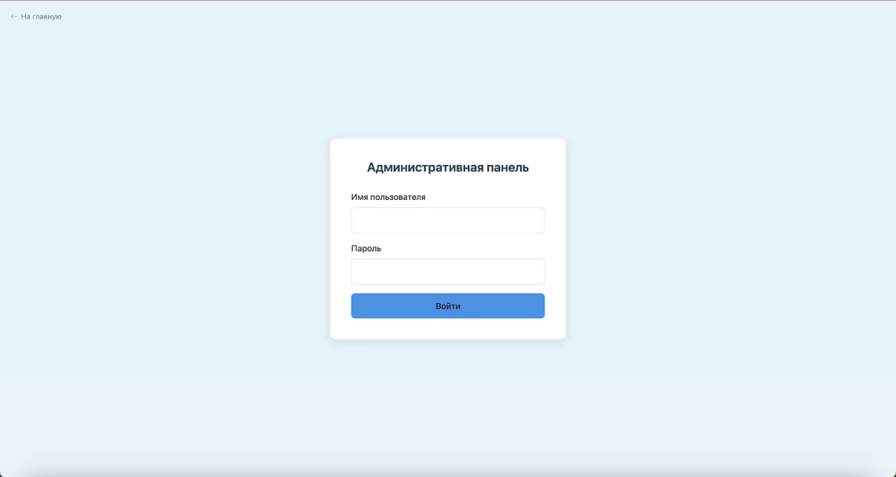
ИНТЕРФЕЙС САЙТА

Slide 7
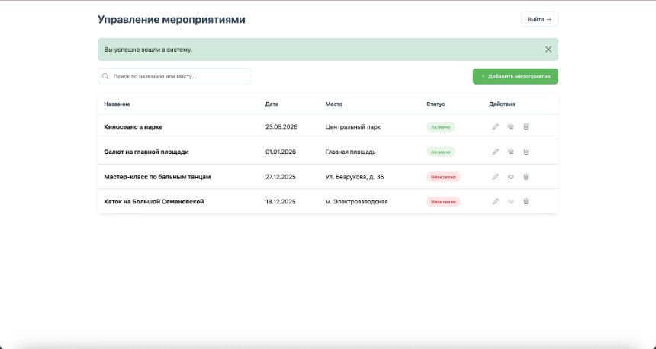
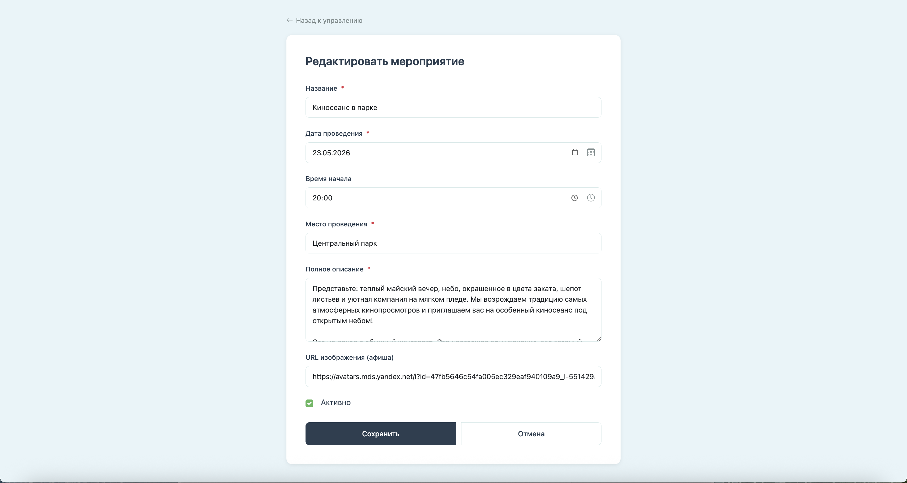
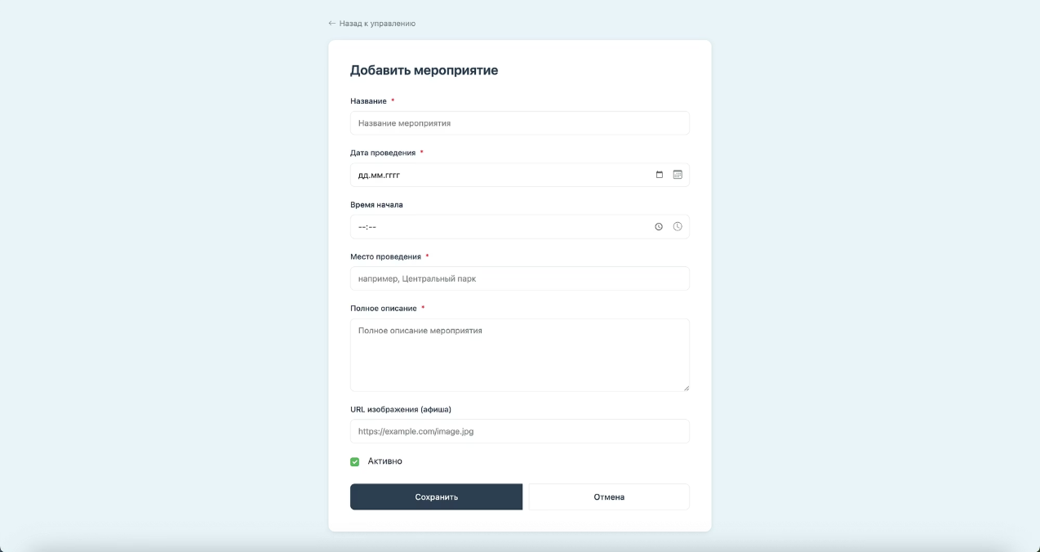
ИНТЕРФЕЙС САЙТА

Slide 8
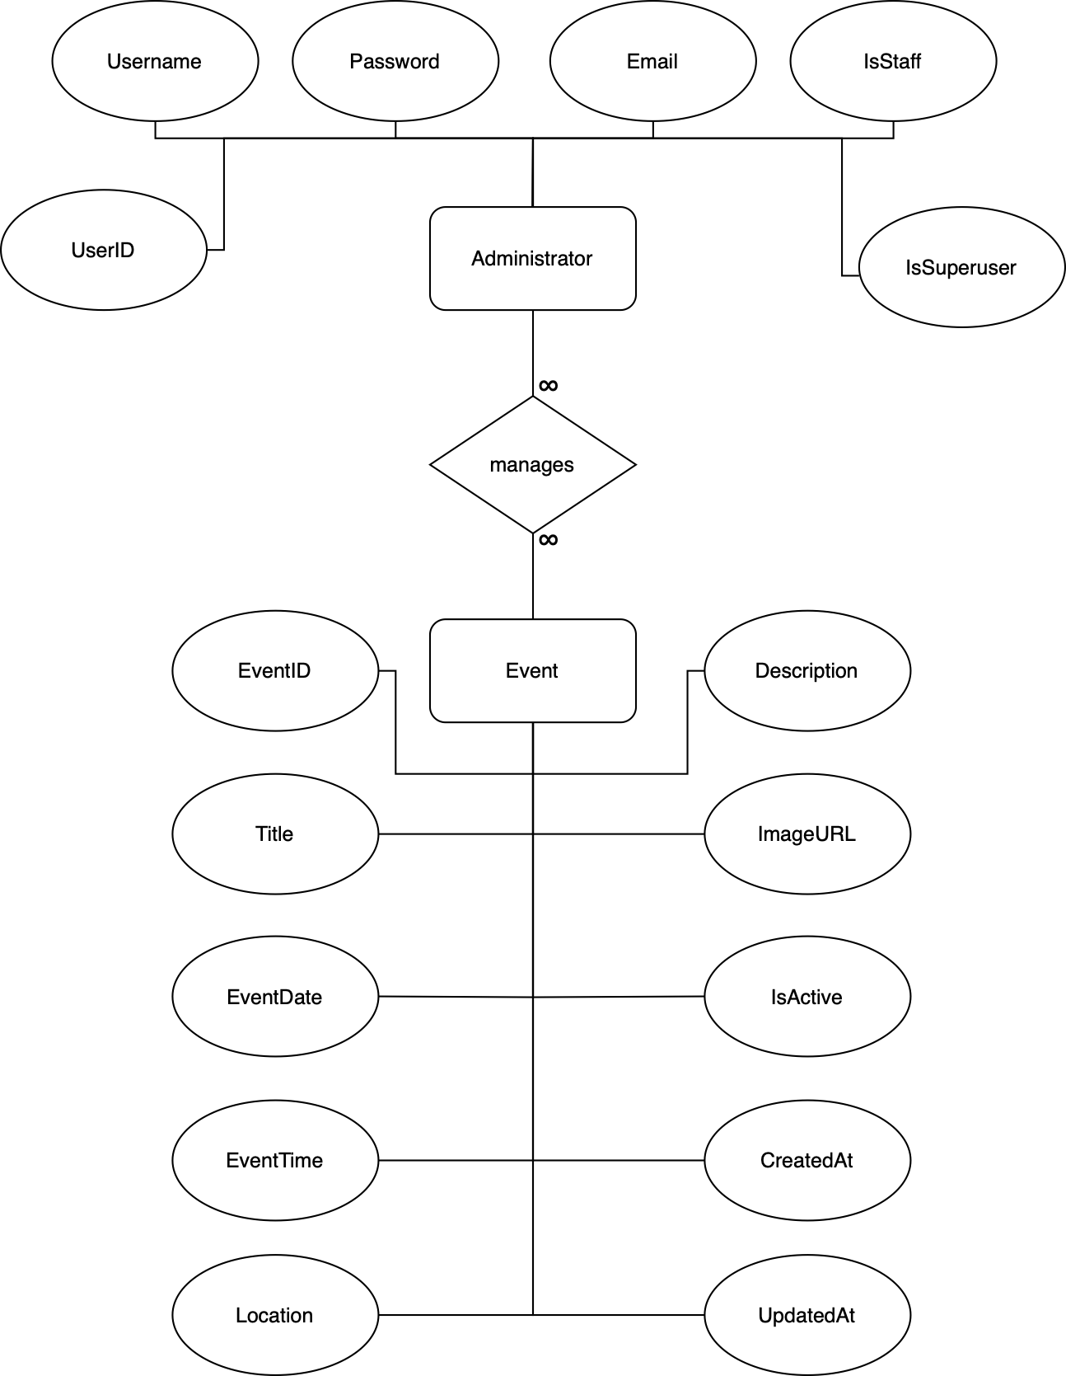
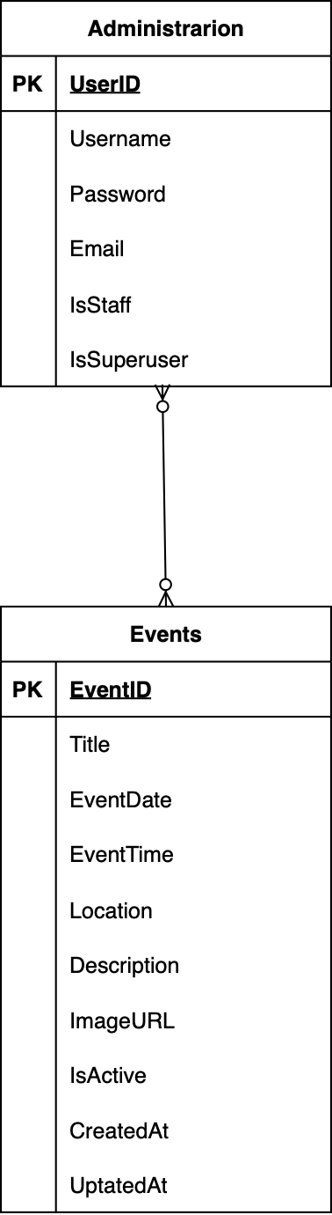
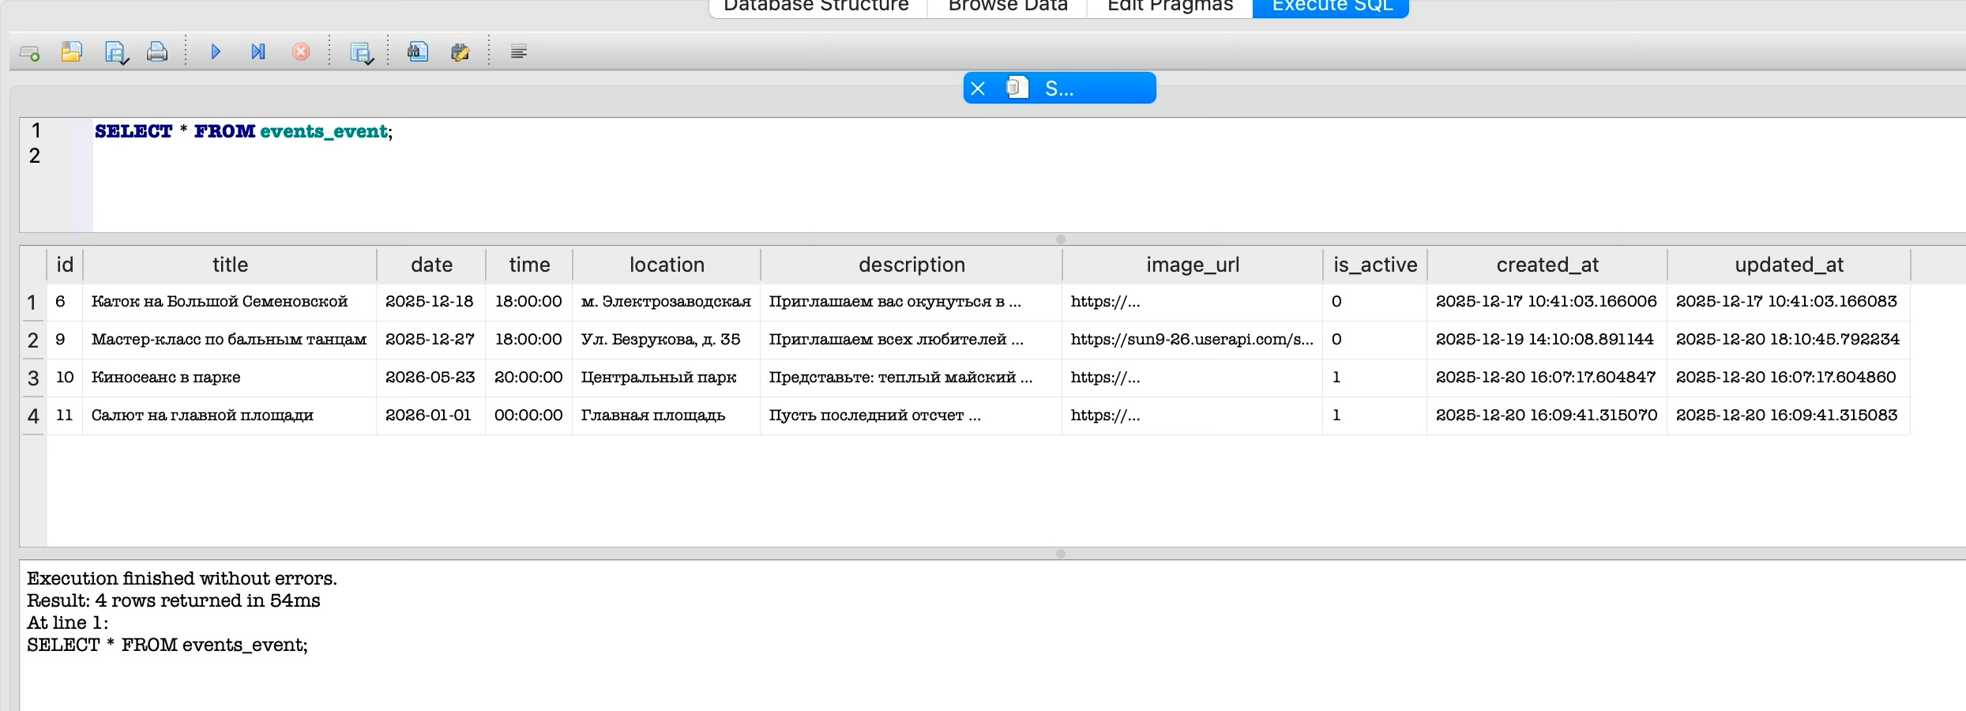
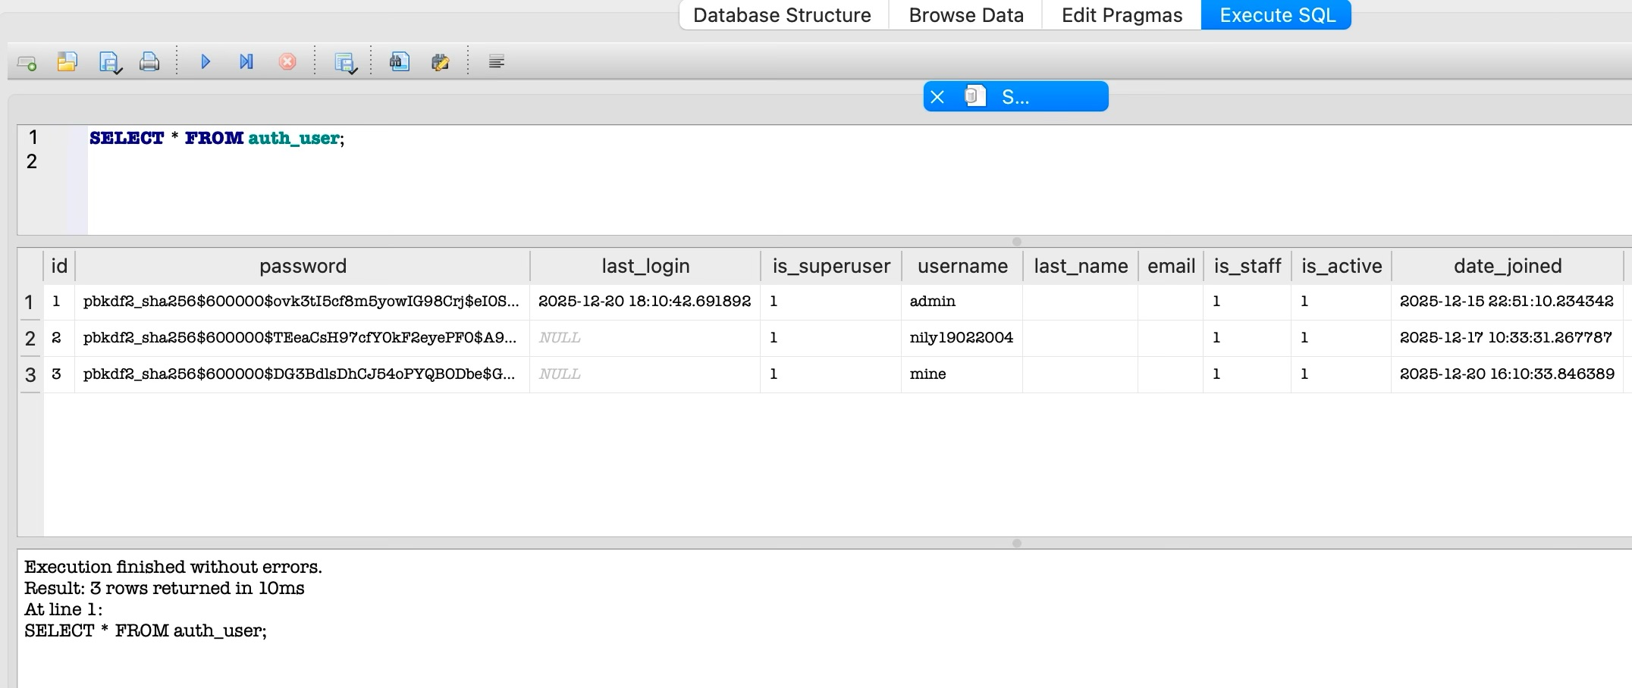
БАЗЫ ДАННЫХ В ПРОЕКТЕ
Создание ER модели Создание логической модели Записи в таблицах

Slide 9


